Slide 1
Проект «Город, что сердцу дорог» Тема «Патриотическое воспитание старших дошкольников в процессе приобщения к истории родного края»
Муниципальное бюджетное дошкольное образовательное учреждение детский сад общеразвивающего вида №31
Выполнила: Копытина Галина Владимировна
воспитатель МБДОУ д/с№31
Новочеркасск
2015

Slide 2
Паспорт проекта
Автор проекта: воспитатель МБДОУ д/с№31 Копытина Галина Владимировна
Тип проекта: познавательный
Участники проекта: дети, родители, воспитатели
Вид проекта: долгосрочный,
2 года

Slide 3
Актуальность
Патриотическое воспитание дошкольников актуально и значимо в условиях современной России. За последние несколько десятилетий много поменялось в жизни и мировоззрении нашей страны и народа, но несмотря на все изменения воспитание патриотических чувств остается одним из главных приоритетов нашего государства. Ведь чувство любви к Родине – это одно из самых сильных чувств, без него человек ущербен он не ощущает своих корней своей истории. Поэтому важно, чтобы ребенок уже в дошкольном возрасте почувствовал личную ответственность за родную землю и её будущее. Патриотизм применительно к дошкольникам, определяется как потребность участвовать во всех делах на благо семьи, детского сада, родного города, Родины, наличие у детей таких качеств как сострадание, сочувствие, чувство собственного достоинства и осознание себя частью окружающего мира.

Slide 4
Гипотеза Проблема
Если будет четко спланирована система работы по патриотическому воспитанию, то у детей будет развито ценностно-смысловое отношение к истории и культуре Родного края.
Недостаточный уровень сформированности духовного, нравственного, патриотического воспитания; знаний об истории и традициях Родного края.

Slide 5
Методическое обеспечение
Программа «Детство» В.И.Логинова, Т.И.Бабаева, Н.А.Ноткина
«Знакомство дошкольников с родным городом и страной» Н.В.Алешина
«Ценностно-смысловое развитие дошкольников» Р.М.Чумичева, О.Л.Ведмедь, Н.А.Платохина
«Природа и история родного края» М.П.Астапенко, Е.Ю.Сухаревская
«Доноведение для дошкольников» Р.М.Чумичева, О.Л.Ведмедь, Н.А.Платохина, Н.Е.Черноиванова
«Занятия по патриотическому воспитанию в детском саду» под ред. Л.А.Кондрыкинской

Slide 6
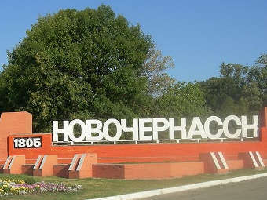
Цель проекта
Формирование основ духовного, нравственного, патриотического воспитания дошкольников в процессе приобщения к истории Родного края
«Каждая нация, большая или маленькая, имеет свои культурные ценности, из этих ценностей складывается великое духовное достояние человека.»
М.А.Шолохов

Slide 7
Задачи
Задач
Прививать чувство любви к родному городу и интереса к прошлому и настоящему родного края.
Воспитывать чувство гордости за своих земляков, ответственности за все, что происходит в городе, сопричастности к этому.
Развивать бережное отношение к городу.
Формировать умение ориентироваться в ближайшем природном и культурном окружении и отражать это в своей деятельности.
Развивать представление о культуре и быте донских казаков.
Создавать эмоциональное настроение, оставить яркие впечатления от рассказав и бесед, экскурсий и прогулок.

Slide 8
Ожидаемый результат
Проявление интереса к родному краю, который находит отражение в детской продуктивной деятельности
Знание своего города, народу помогут ребенку правильно распоряжаться, владеть, сохранить и приумножить наследие, полученное от предшествующих поколений
Высокий уровень сформированности у дошкольников представлений о ценностях культурно-исторического наследия родного города, уважительного отношения к национальным героям и культурным представлениям своего народа; развитие мотивации к научно-исследовательской деятельности, позволяющей объективно воспринимать и оценивать бесспорные исторические достижения Новочеркасска

Slide 9
Содержание проекта
1.Этап – подготовительный
Цель: Проанализировать имеющуюся проблему, определить цель проекта.
Мониторинг детей (опросник, беседа по программе «Детство»)
Анкетирование родителей
Составление плана реализации проекта

Slide 10
2.Этап – организационный Цель: создание условий для реализации проекта.
Привлечь детей и их родителей в поиске информации о годном городе.
Обратилась за помощью к работникам музеев и турагентства, с целью подготовки и проведения для детей экскурсий по музею и городу.
Пополнила развивающую среду в группе:
подобрала картинки и фотографии с достопримеча-тельностями г.Новочеркасска
Разработала перспективно-тематический план
Подготовила консультационный материал для родителей «Семейные традиции», «Без прошлого нет будущего»
оформила уголок «Город, что сердцу дорог»

Slide 11
3.Этап – основной цель. Реализация проекта
Сроки исполнения | Старшая группа 5-6 лет | Подготовительная группа 6-7 лет
Сентябрь | Беседа «С чего начинается Родина?» Цель. Формировать у детей интерес к своей малой Родине. Рассматривания альбома «Мой город - Новочеркасск» | Занятие «Столица Донского казачества – город Новочеркасск» Цель. Развитие ценностно-смыслового отношения к городу. Экскурсия по городу «Мой город – Новочеркасск»
Октябрь | Беседы «Улицы города: название и расположение», «Улица, на которой я живу» Цель. Расширять представления детей об улицах города. Закрепить знания о своем домашнем адресе. | Занятие «Улицы родного города» Цель. Формировать представления детей о том, что названия улицам давали люди, связывая их с каким-нибудь знаменательным событием.

Slide 12
Ноябрь | Занятие «История возникновения родного города» Цель. Познакомить детей с историей родного города. Знакомство с гербом и гимном города. | Беседы «История возникновения транспорта в городе», «Транспорт города» Цель. Познакомить детей с историей возникновения транспорта. Виды транспорта.
Декабрь | Занятие «Достопримечательности города» Цель. Познакомить детей с памятниками известных людей, с их местоположением. Создание альбома «Достопримечательности Новочеркасска» | Занятия «Город-станица», «Казачий курень» Цель. Познакомить детей с названием станица; формировать представления детей об особенностях образа жизни в городе и станице. Создание альбома «Страницы прошлого»
Январь | Беседа «Обычаи и обряды на Дону» Цель. Познакомить детей с обычаями и обрядами на Дону. Посещение музея И.И.Крылова | Беседа «Обычаи и обряды на Дону» Цель. Познакомить детей с обычаями и обрядами на Дону. Посещение музея И.И.Крылова

Slide 13
Февраль | Занятие «Наши земляки-казаки» Цель. Формировать представления детей о том, кто такие казаки. Создание картотеки казачьих игр. | Занятие «Наша Армия родная» Цель. Расширять представления детей об армии, уточнить знания о родах войск. Воспитывать чувство гордости за свою армию. Развлечение «А ну-ка, папы»
Март | Беседа «Казачьи семьи» Цель. Познакомить детей с казачьим бытом. Чтение рассказа «Казаки – люди вольные» | Фотовыставка «Наш город сегодня» Совместная работа родителей и детей рисование на тему «Мой любимый Новочеркасск»
Апрель | Совместная деятельность «Как у нас на Дону» Цель. Формирование художественно-эстетического видения родного края, эмоционально-ценностного отношения к его культуре. Выставка детских работ «Казаки- наши земляки» | Создание альбома «Памятники Новочеркасска» Игра «Путешествие по родному городу» Цель. Закрепить знания детей о достопримечательностях, памятниках и улицах города.

Slide 14
Май | Интегрированное занятие «Ничто не забыто, никто не забыт» Цель. Формировать у детей представление об истории событий и героях г.Новочеркасска в годы Великой Отечественной Войны. Развивать эмоционально-ценностное отношение к опыту старшего поколения. Воспитывать чувство любви и уважения к Родине. | Викторина «Знаешь, ли ты, свой город?» Цель. Закрепить знание детей о родном городе, об историческом прошлом и настоящем, об историко-архитектурных памятниках. Воспитывать чувство гордости и любви к родному городу. Воспитывать чувство коллективизма, ответственности, умения работать в коллективе.

Slide 15
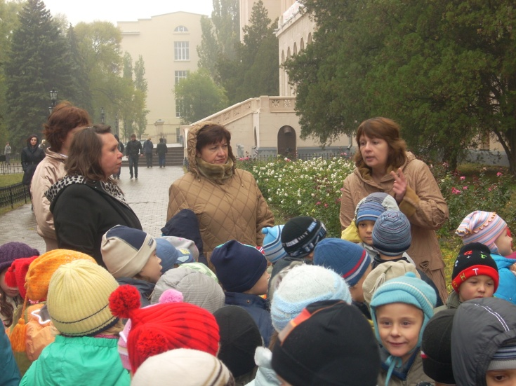
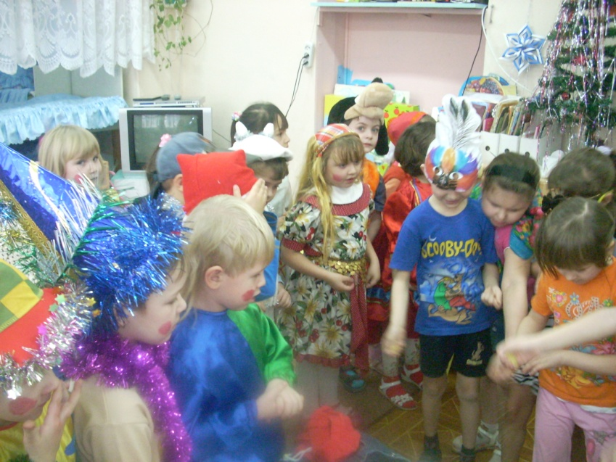
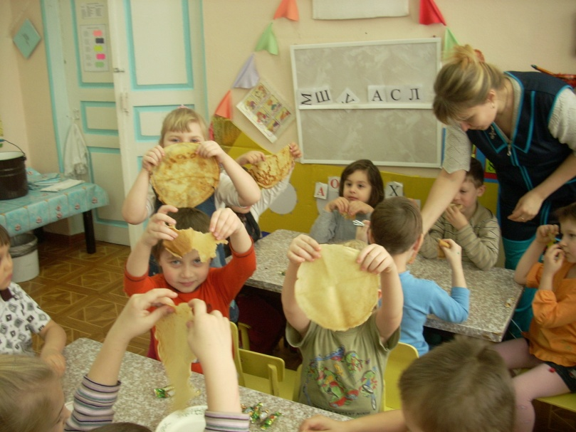
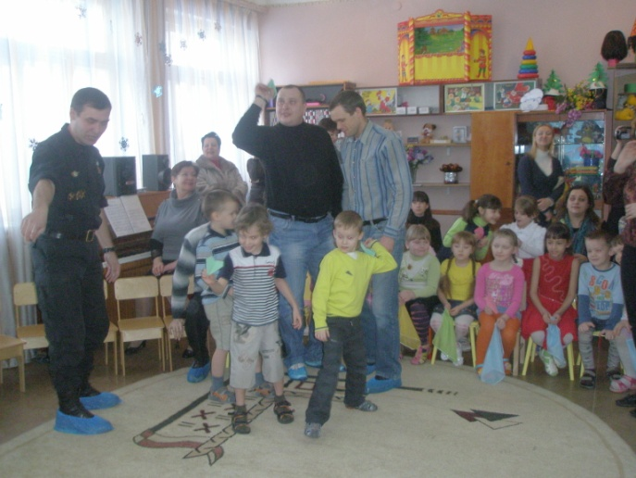
Колядки в детском саду
Экскурсия по городу
Развлечение
«А ну-ка, папы!»
Масленица

Slide 16
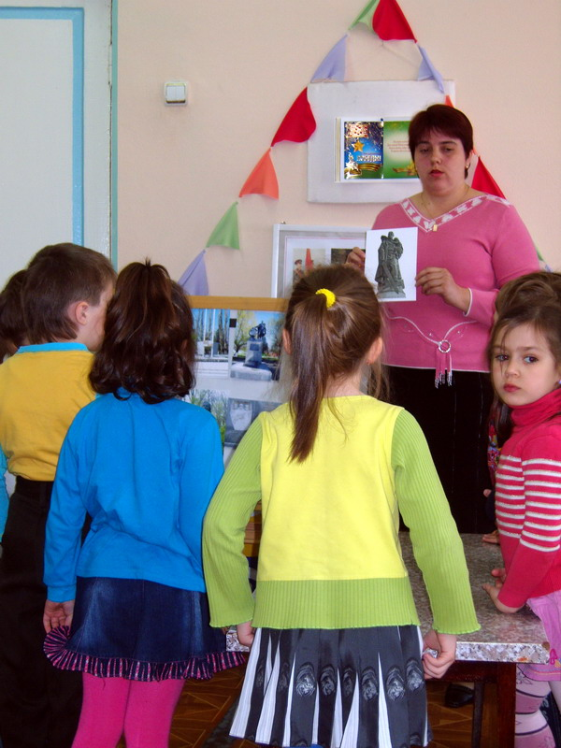
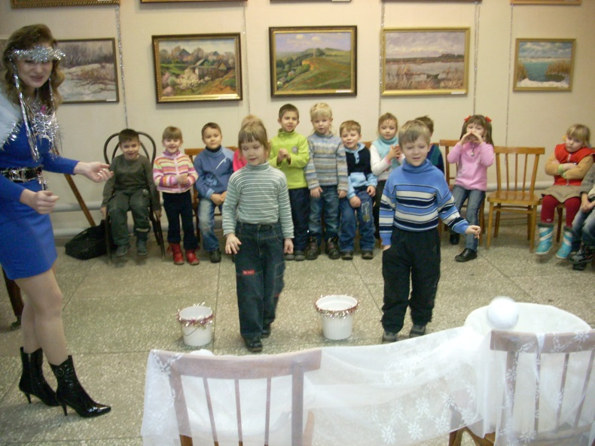
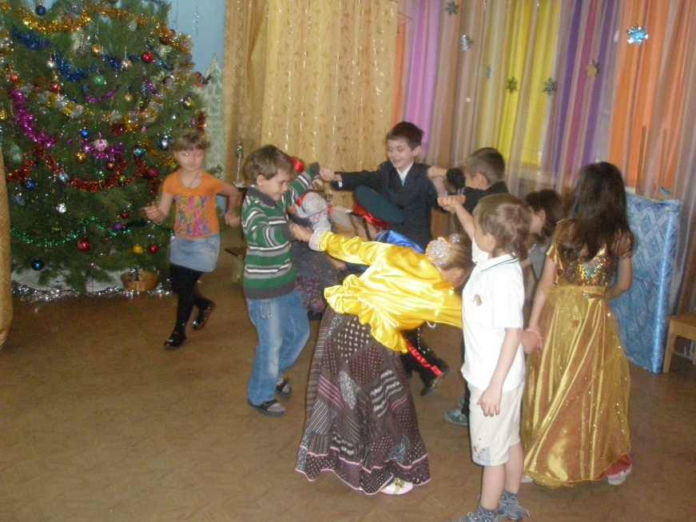
Колядки
в доме-музее И.И.Крылова
Занятие «Ничто не забыто, никто не забыт»
Казачья игра «Заплетись, заплетись плетень»

Slide 17
4.Этап - итоговый цель. Подведение итогов проектной деятельности.
Мониторинг сформированности представлений детей о малой Родине
Итогом проекта стало проведение викторины «Знаешь, ли ты, свой город?», в ходе которого отслеживались знания детей о родном городе.

Slide 18
заключение
Данный проект можно реализовать в условиях большинства дошкольных учреждений. Проект не требует значительных материальных затрат, в его реализацию активно включаются родители воспитанников. Сведения о городе доступны и интересны не только детям, но и взрослым. Следовательно, взаимодействие семьи, ребенка и воспитателей значительно повышается, что позволяет качественно решать данную проблему.

Slide 19
Спасибо за внимание

